Slide 1
« Пожарная безопасность»
МКДОУ №10 посёлок Красное Эхо старшая группа.
Апрель 2014год
воспитатель Платова Е.В

Slide 2
Неотъемлемая часть работы нашего педагогического коллектива – охрана и укрепление здоровья детей. Одной из форм является работа по пожарной безопасности с воспитанниками детского сада .По традиции она объявляется два раза в год – осенью и весной.
В течении апреля в группе по разработанному плану организуются интересные,познавательные,мероприятия:занятия,викторины,развлечения.Они проводятся в игровой форме с использованием иллюстраций, плакатов, дидактических игр, игрушек.
Не остаются без внимания и родители наших воспитанников. Для них мы размещаем на стендах рекомендации, советы, памятки, а также оформили совместную выставку рисунков детей и родителей.

Slide 3
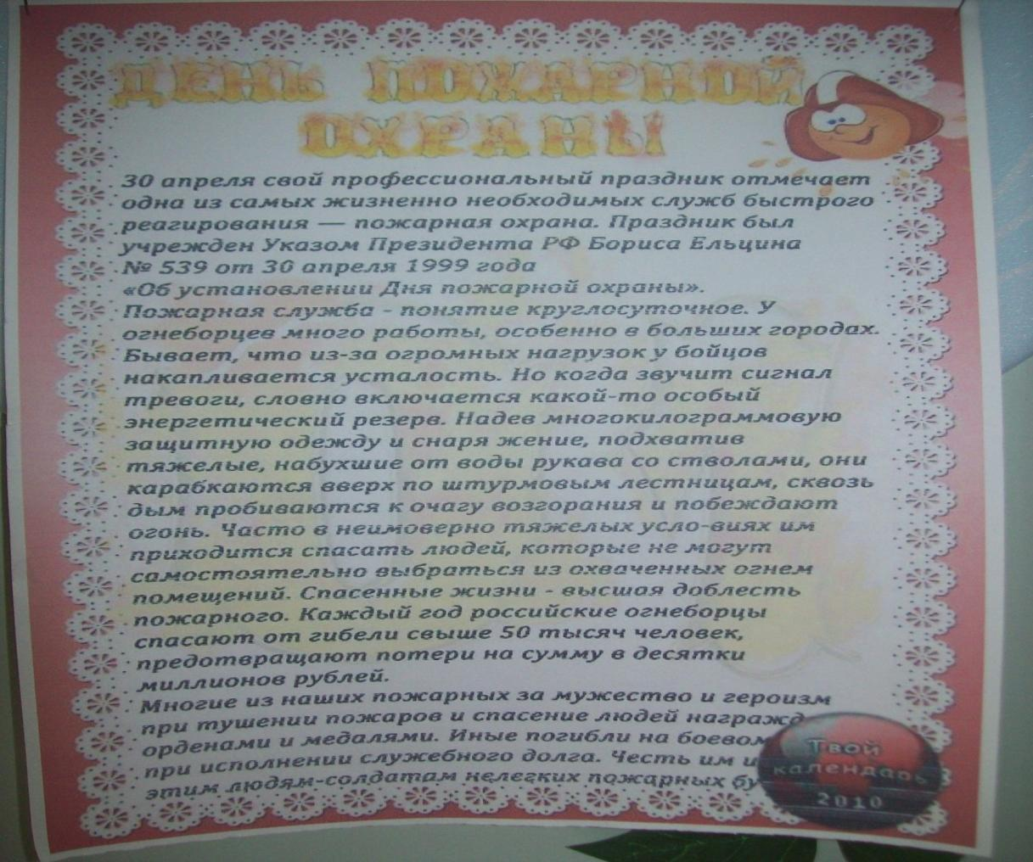

Slide 4
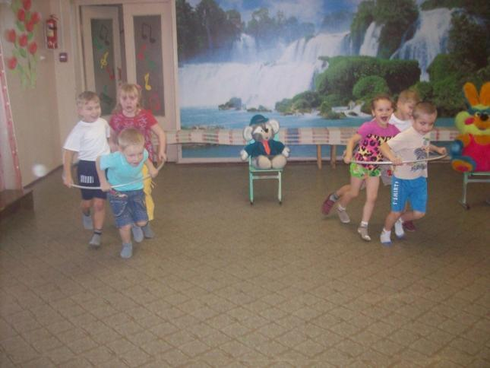
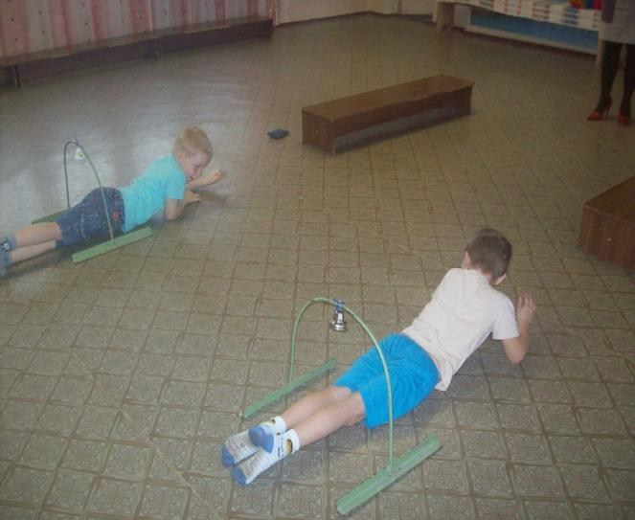
Физкультурный досуг «Пожарные на учении».

Slide 5
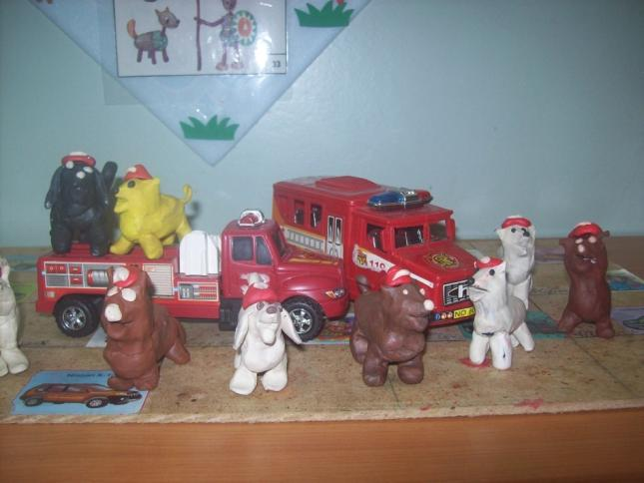
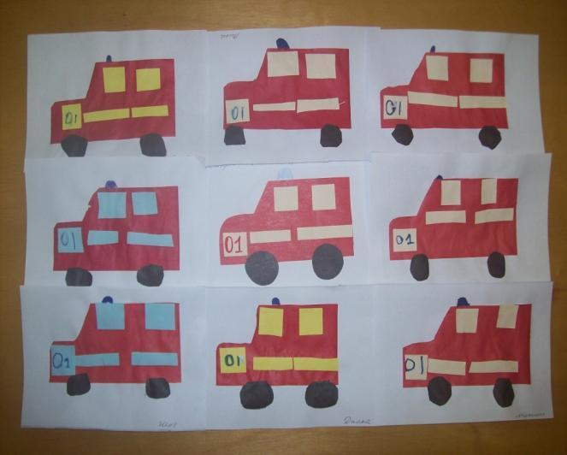
Художественное творчество(лепка, аппликация)

Slide 6
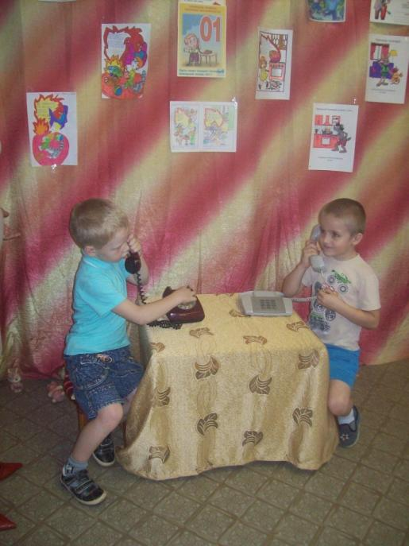
Дидактическая игра «Диалог по телефону 01»

Slide 7
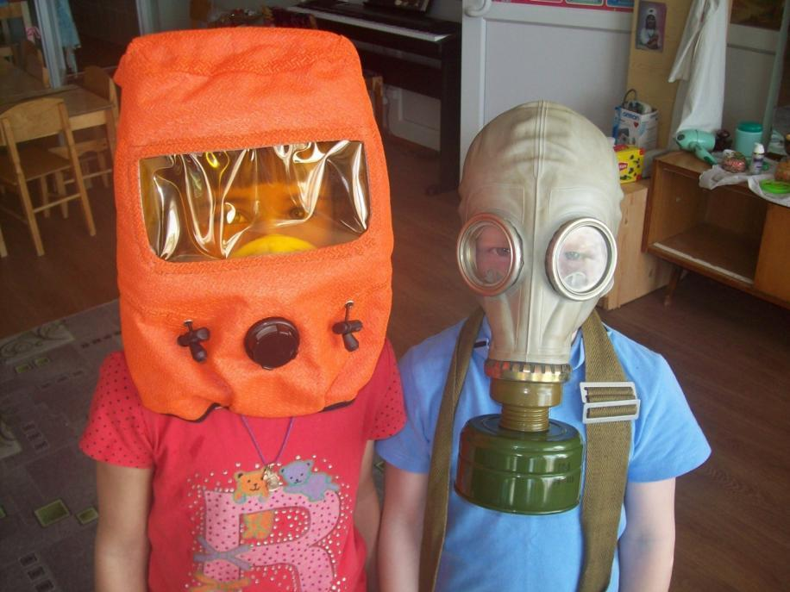
Предметы пожарной безопасности в детском саду.

Slide 8
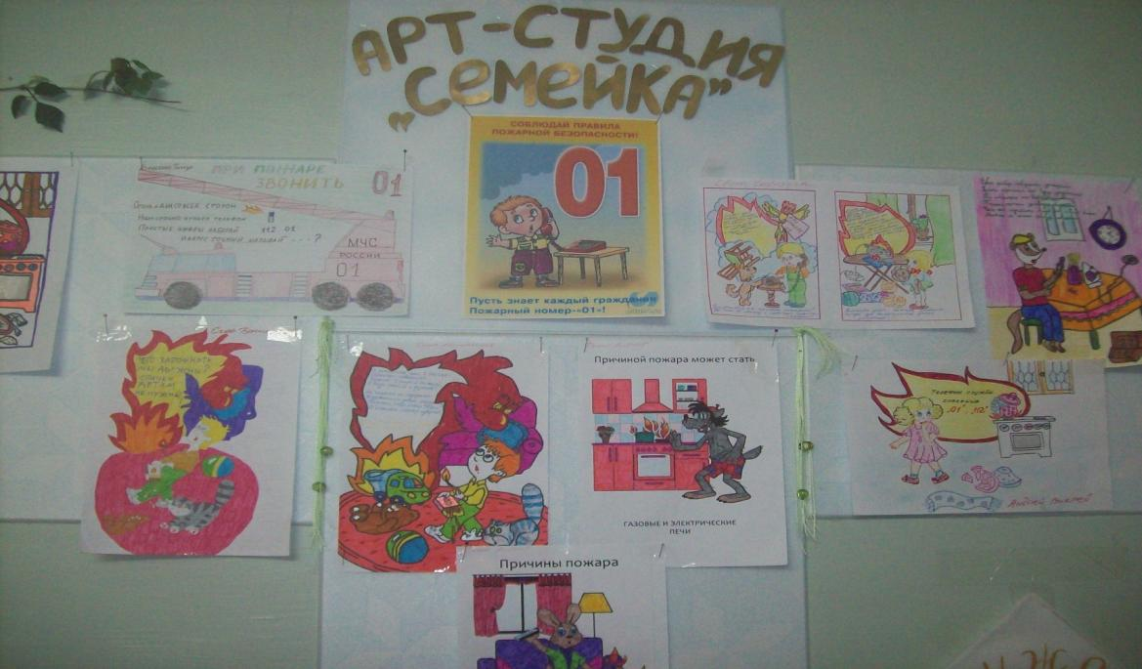
Выставка совместных работ детей и родителей.

Slide 9
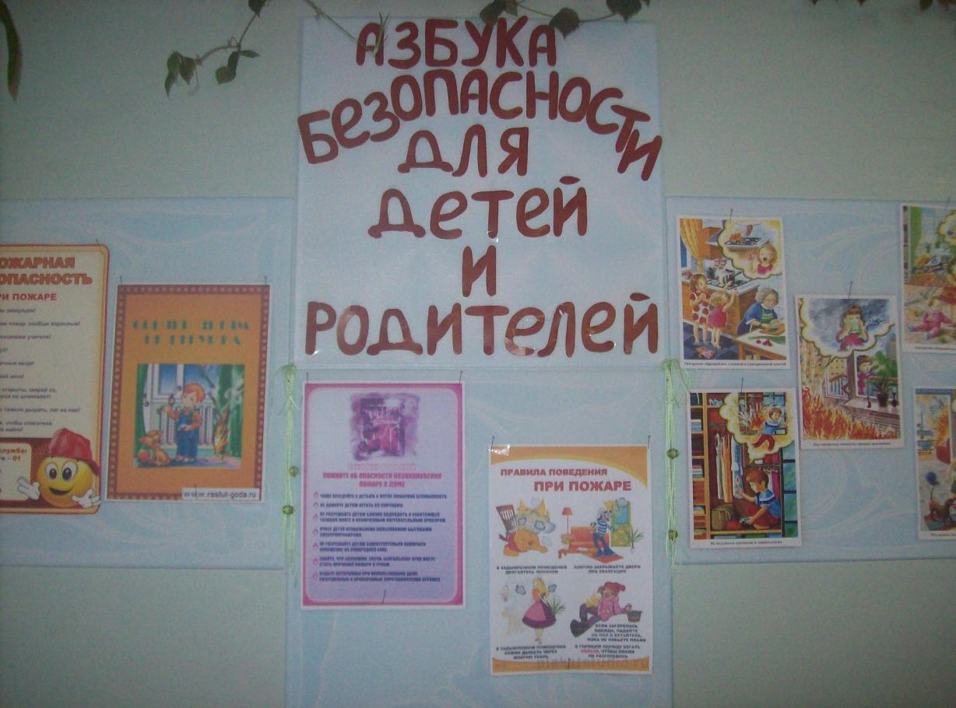

Slide 10
Только совместными усилиями педагогов, родителей у дошкольников формируются представления о правилах пожарной безопасности, которые они должны выполнять неукоснительно, так как от этого зависит их здоровье и безопасность.

